Slide 1


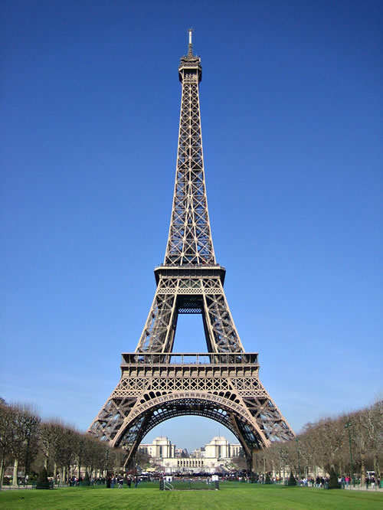
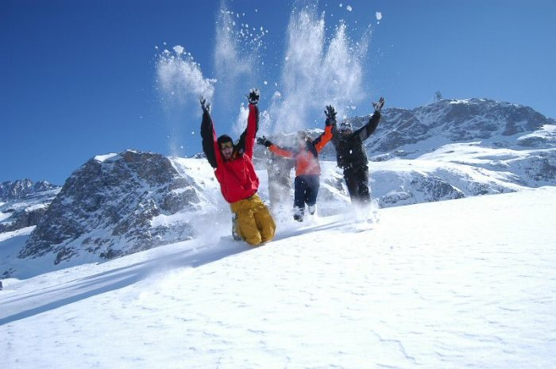
National 4/5
French
Unit 1

Slide 2







South Ayrshire
Modern Languages

Slide 3

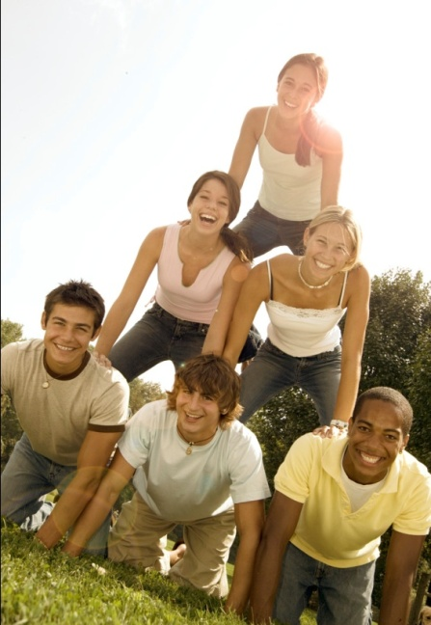
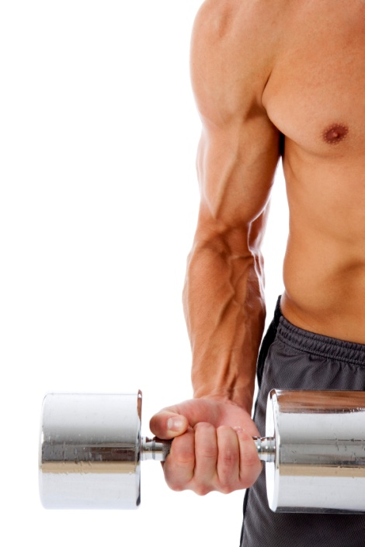
UNIT 1: MA VIE
Topics:
La famille
2. Les parents
3. Les rapports avec les autres
4. Les loisirs
5. La santé

Slide 4
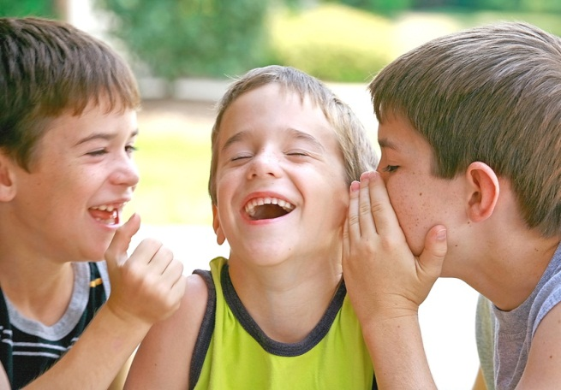

TOPIC 1: LA FAMILLE
In this topic you will learn to talk about:
How you get on with your family
What you are allowed to do or not
Household chores

Slide 5
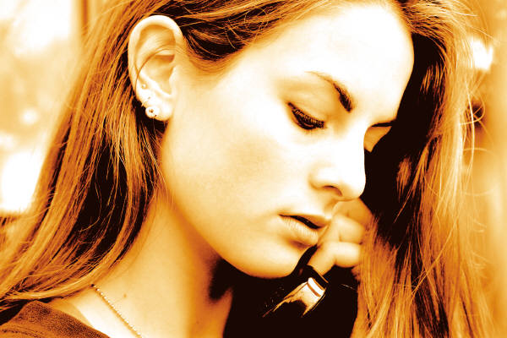
Activité 1: les parents! Quel souci!
Work with a partner: read and find the translation in English for each highlighted expression.
Chère Agnès,
Avec ma belle-mère, c’est génial ! Elle est très sympa. En revanche, ses fils sont casse-pieds. Je ne m’entends pas avec eux. Annie
Chère Agnès,
Mon père et ma mère sont très compréhensifs ; ma mère surtout, elle est très cool. Je m’entends bien avec elle. Par contre, avec mes sœurs ,c’est l’horreur ! Mathis
Chère Agnès,
J’ai des problèmes avec mon père, il est autoritaire ! Il est vraiment trop strict ! Il ne me laisse rien faire. Heureusement, je m’entends bien avec ma mère. Elle me comprend. Katell
Chère Agnès,
Ma mère ne me comprend pas ! Elle est trop vieux-jeu ! Et mon père ne dit rien ! Heureusement que j’ai ma grande sœur, je m’entends bien avec elle. Je peux tout lui dire. Noah
Understanding
On the other hand
Old fashioned
Nice
It’s horrible
It’s great !
I get on well with
I don’t get on with
I can tell her everything
Fortunately
Authoritarian
Annoying

Slide 6
Activité 2 :Ah! la famille!
Read the following passage and answer the questions in English:
Moi, j’ai vraiment de la chance! Je fais partie d’une famille nombreuse. J’ai trois frères et deux sœurs. Mes parents sont sympa et compréhensifs. De temps en temps, ils affirment leur autorité. Mais je ne me plains pas .S’ils me grondent, c’est parce que je suis insolent ou j’ai fait une bêtise. Et quand ça barde pour moi, je peux toujours compter sur mes frères et sœurs pour me remonter le moral!
Why does Christophe think he is lucky?
What does he say about his parents?
Is he upset when his parents get strict?
What happens when he argues
with his parents?

Slide 7


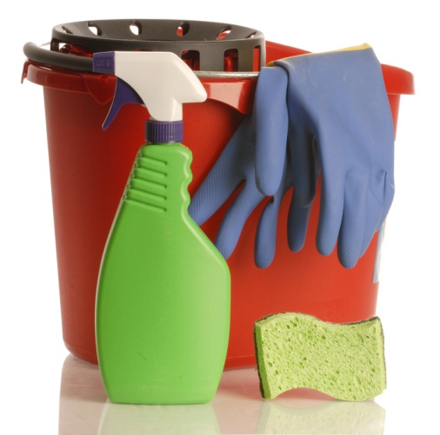
Activité 3: Les conflits
Work with a partner: read these statements about parents and decide if they are POSITIVE or NEGATIVE.
Mes parents sont exigeant ma chambre doit être toujours rangée.
Ils me prennent la tête avec ma musique.
Ils disent que je passe trop de temps sur Facebook.
J’ai le droit de mettre la musique à fond.
Je n’ai pas le droit de m’habiller comme je le veux.
Ils voudraient que je révise plus.
J’ai le droit d’inviter mes amis à la maison.
Je peux regarder la télé quand je veux.
Ils trouvent que je n’aide pas assez à la maison
Ils me font confiance.

Slide 8

Activité 4 : Tu as le droit de …?
Discuss with a partner what you are allowed or not allowed to do:
J’ai le droit de…/Je n’ai pas le droit de…
regarder ce que je veux à la télé
sortir tard le soir
fumer
boire de l’alcool
aller à des concerts
aller en ville avec mes amis
passer la nuit chez des copains
aller en boîte

Slide 9

Activité 5: Aider à la maison
Work with a partner : match up the pictures with the sentences:
Je lave la voiture
Je fais la vaisselle
Je fais les courses
Je fais du jardinage
Je fais le ménage
Je débarasse la table
Je passe l’aspirateur
Je sors la poubelle
Je prépare les repas
Je range ma chambre
a
e
b
f
c
g
i
j
d
h

Slide 10

Activité 6: quelle barbe ! le ménage!
Salut!
J’en ai marre! C’est toujours moi qui est de corvée de ménage! Mon frère Richard ne fait jamais rien! Il est tout le temps dans sa chambre soi-disant pour réviser et mes parents ne lui disent rien car il est en Terminale. Il passe son Bac en juin. Résultat: tout retombe sur moi!
Quand je rentre de l’école, je dois passer l’aspirateur et vider le lave-vaisselle. Si ma mère a fait une lessive, je dois étendre le linge!
Il m’arrive parfois de mettre et débarrasser la table. Sans compter sur le fait que mon père insiste toujours pour que ma chambre soit rangée! Si ça continue , on va m’appeler Cendrillon!
Clémence
What is Clémence complaining about?
What is Richard doing to help?
What are her parents reactions?
4. What has she got to do when she come home from school?
5. What does her dad insist on?
6. What have you got to do in the house?

Slide 11

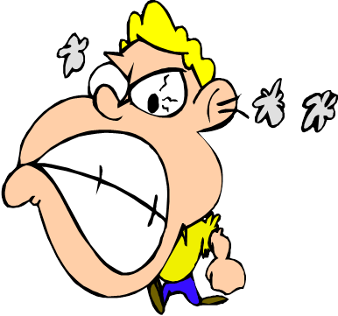

TOPIC 2: LES PARENTS
In this topic you will learn to talk about:
Ideal parents
Arguments at home

Slide 12

Activité 7: Parents idéaux!
Read the following statements and rate from 1-10 what are the most important thing for you. Then discuss with a partner why you have chosen those statements in that order.
me donner de bons conseils
ne pas faire de différence
parler de tout avec moi
respecter ma vie privée
être là dans les moments difficiles
être compréhensifs
me faire confiance
m'aider dans mon travail scolaire
être aimants
s’intéresser à ce que je fais

Slide 13
Activité 8: Parents idéaux!
Organise the comments in two categories: Good parents/bad parents
Ils gâtent leurs enfants.
Ils râlent tout le temps.
Ils font des activités avec leurs enfants.
Ils respectent leurs enfants.
Ils sont sévères mais justes.
Ils laissent leurs enfants faire ce qu’ils veulent.
Ils s’intérèssent à l’éducation de leurs enfants.
Ils s’occupent de leurs enfants.
Ils donnent de bons conseils
Ils apprennent la politesse et les bonnes manières aux enfants.

Slide 14

Activité 9 : Les parents idéaux ,ça existe?
Read the following conversation about what would make ideal parents – Then prepare your own answers for the three questions.
Florent : tu t’entends bien avec tes parents?
Manon : oui, ça va! Nous avons de temps en temps des disputes mais rien de grave.
Florent : tes parents , ils sont comment?
Manon : Ma mère est douce et compréhensive. En revanche, mon père est très sévère. Je me dispute souvent avec lui à propos de mes sorties. Il trouve que je sors trop.
Florent : A ton avis, quelles sont les qualités des parents idéaux?
Manon : Personnellement, je pense que les parents idéaux cela n’existe pas. Toutefois, des bons parents sont compréhensifs et ils parlent de tout avec leurs enfants. Ils ne les jugent pas sans savoir.

Slide 15
Activité 10: Assez!
Read the following phrases that your parents might say to you and work out what means. Then discuss with a partner which ones you don’t want to hear!
Range ta chambre!
Éteins ton portable!
Tu regardes trop la télé!
Tu as fait tes devoirs?
Tu ferais mieux de réviser au lieu d'être sur Facebook!
Quoi! T'es encore sur ta Playstation/ Xbox?
Moins fort la musique!
Ne me répond pas!
C'est à cette heure-ci que tu rentres?
Lève toi , tu vas être en retard!

Slide 16
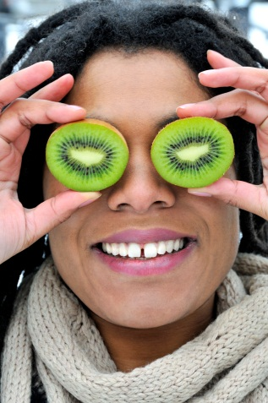

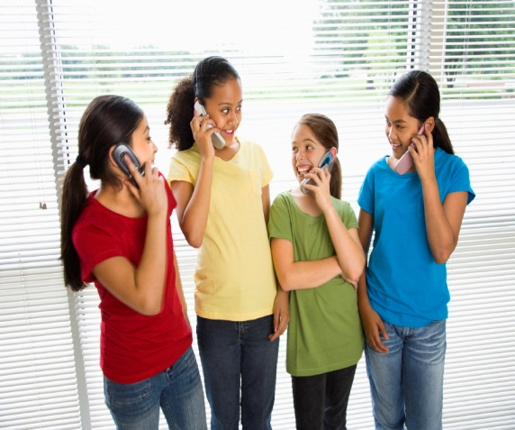
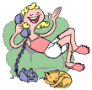
TOPIC 3: LES RAPPORTS AVEC LES AUTRES
In this topic you will learn to talk about:
Friends
Peer pressure
Relationships

Slide 17


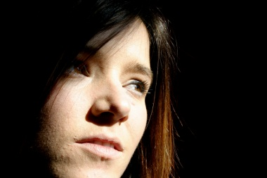
Activité 11 : Tes amis…ils sont comment ?
Work with a partner : match the adjectives to their English translations.
compréhensif
casse-pieds
timide
sérieux
égoïste
aimable
sympa
méchant(e)
gentil(le)
généreuse
drôle
pénible
pleasant
tiresome
understanding
funny
selfish
generous
kind
mean
annoying
serious
nice
shy

Slide 18

Activité 12 : Des amis digne de confiance
Work with a partner : read the following statements and find the French for the following expressions:
A mon avis, pour être une bonne amie, il ne faut pas être égoïste.
In my opinion
Have a laugh and have fun together
Can trust
Can keep a secret
The same interests
You mustn’t be selfish
Pour moi, les copains, c’est pour rigoler et s’éclater ensemble. Mes copains sont dynamiques.
Une amie pour moi doit avoir les mêmes centres d’intérêts et les mêmes passe-temps.
A mon avis, un ami est quelqu’un en qui je peux avoir confiance et qui peut garder un secret.

Slide 19
Activité 13 : Que faire avec les amis ?
Read the following activities and decide the the top three activities that you prefer to do with your friends:
Aller en boîte
Écouter de la musique
Se promener en ville
Jouer à des jeux de société
Jouer au foot
Jouer à la Xbox
Regarder des DVD
Aller à un concert
Faire les magasins
Aller à la piscine

Slide 20
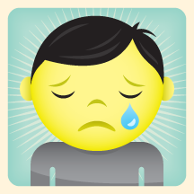
Activité 14 : Les amis me mettent la pression
Read the letter and answer the questions.
Salut ! J’ai hâte que tu arrives. J’ai prévu plein de choses à faire pour le week-end. Ma copine Léa a hâte de te connaitre. Je m’entends bien avec elle. Je sais, c’est UNE fille mais c’est vraiment quelqu’un de bien et en qui j’ai confiance. Toutefois, cette amitié est devenue un problème pour moi car mes copains se moquent de moi. Ils disent que je suis amoureux. Mais ce n’est pas vrai ! Ils ne comprennent pas que nous soyons si proches. Même mes parents râlent, ils disent que je passe trop de temps au téléphone avec elle. J’ai la pression de tous les côtés !Je ne sais plus quoi faire !Qu’est-ce que tu en penses ? Que dois-je faire ?
Allez, salut !
Mathis
What is the problem ?
Who is Léa ?
Why is this friendship a problem ?
What are his parents reproaching him ?
What do you think he should do ?

Slide 21
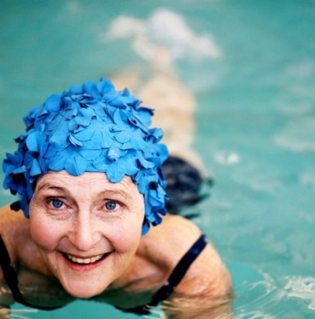
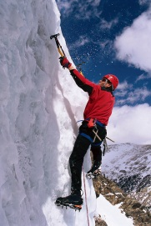
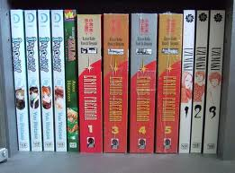

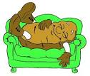
TOPIC 4: LES LOISIRS
In this topic you will learn to talk about:
Sports
What you do during your free time
Lifestyle related illnesses

Slide 22

Activité 15 : Pour être un bon sportif il faut…
Work with a partner: decide which qualities you need to do those sports.
Les qualités
Les sports
équitation | gymnastique
basket | karaté
tennis | cyclisme
rugby | natation
voile | boxe
De l’enthousiasme
Du talent
De la force
De la souplesse
De l’adresse
De la tenacité
De la vitesse
Du courage
De la volonté

Slide 23

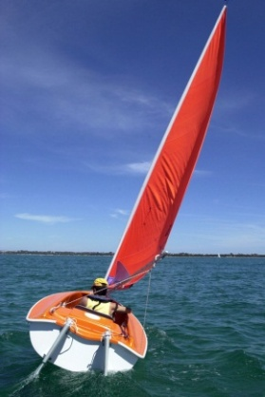

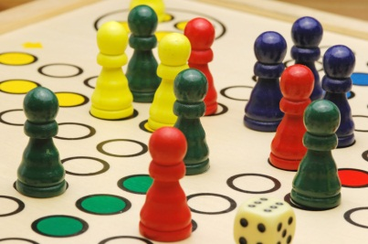
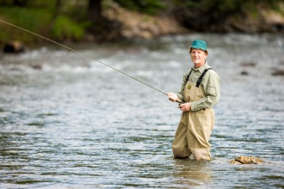

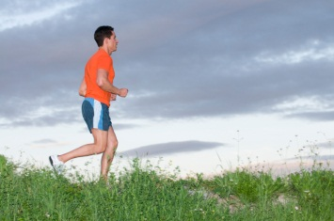
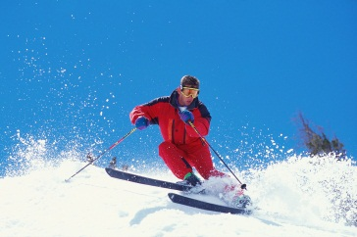
Activité 16 : Les loisirs
Write a sentence to give your opinion about each activity on the right:
J’adore
Je n’aime pas
J’aime
Je déteste

Slide 24
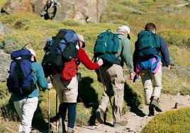
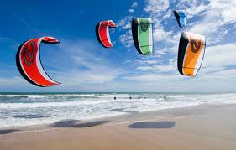
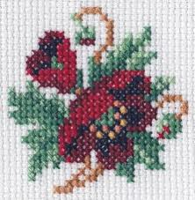
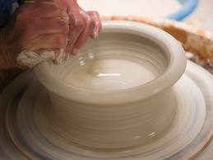
Activity 17: Les loisirs
Work with a partner ; look up the words in red in a dictionary and note their meaning . Match the sentences to the pictures:
Je fais de la poterie. Je sais c’est un peu exceptionnel mais j’adore ça ,c’est très relaxant.
J’adore faire de la randonnée en montagne . J’aime me retrouver en pleine nature.
Ça fait trois ans que je fais du kite-surf . C’est génial.
Moi , j’aime faire de la broderie. Cela demande de la précision et de la patience.
J’adore lire des mangas . Cela me permet de m’évader.
A B C D E

Slide 25
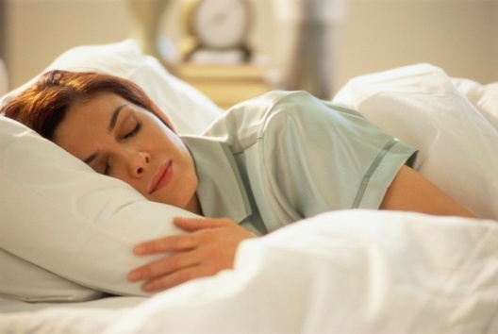
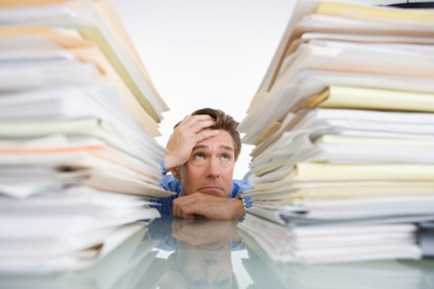
Activité 18: Règles de santé
Copy and complete the text using the word bank:
Faire de l’exercice physique améliore notre santé mentale.
Le plus important ,c’est de faire 30 minutes d’exercice physique par jour.
Faire du sport facilite les rencontres.
On est moins stressé si l’on a une alimentation équilibrée.
“Le sommeil est d’or!” Proverbe français qui souligne l’aspect qualitatif d’une bonne nuit de sommeil.
Faire de l’exercice régulièrement peut prévenir les maladies du cœur.
sommeil
facilite
Proverbe
prévenir
moins stressé
mentale
cœur
30 minutes
1
2
3
4
5
6
7
8

Slide 26
Activité 19 : Prends soin de ton corps!
Read the following text and answer the questions
Le corps humain est fait pour bouger. Notre mode de vie actuel a largement fait de nous des sédentaires. Nous conduisons la voiture pour aller travailler, nous nous asseyons devant un écran d'ordinateur, nous roulons jusqu'à la maison et nous nous écrasons devant la télévision. La conséquence de cette vie sédentaire n'est pas simplement une condition physique qui laisse à désirer. La vie sédentaire menace réellement notre santé.
What is the human body made for ?
What are the 4 examples given in this article that make us sedentary ?
What is the consequence of a sedentary life ?
What could you do to be more active ?

Slide 27
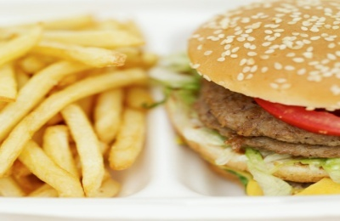
Activité 20 : Les maladies
Complete the text using the word bank:
Les maladies cardiovasculaires sont la première cause de mortalité . Un quart des morts par maladie cardiovasculaire est la conséquence directe de l'inaction. L'activité physique régulière réduit les risquessouffrir d'hypertension artérielle ou d'un accident cérébrovasculaire.
L'activité physique peut réduire les risques d'être victime du cancer du colon d'au moins 50 % et elle peut réduire le risque de développer un diabète de type 2 et de souffrir d'une maladie du cœur. Le risque de souffrir d'ostéoporose diminue en fonction de l'activité physique régulière pratiquée pendant l'enfance, l'adolescence et même à l'âge adulte.
1
2
3
4
5
6
7
8
cardiovasculaires / adolescence / inaction / régulière / souffrir / diminue / hypertension / diabète / accident

Slide 28


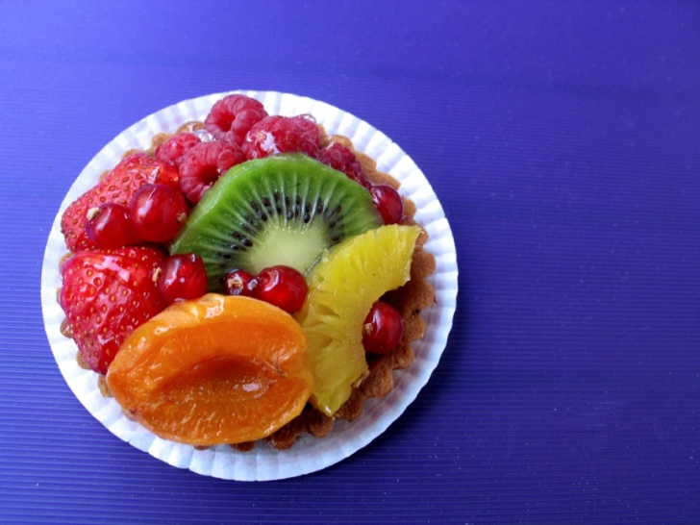
TOPIC 5: LA SANTE
In this topic you will learn to talk about:
The advantages of a healthy lifestyles
The dangers of an unhealthy
Health issues

Slide 29


Activité 21 : select and take a note of what you do to have a healthy lifestyle. Then work with a partner ask each other what you do to be healthy.
Que fais-tu pour rester en forme?
Pour être en forme…
Je vais à l’école à pied.
Je mange cinq fruits et légumes par jour.
Je ne fume pas.
Je ne bois pas d’alcool.
Je me couche de bonne heure.
Je fais du sport trois fois par semaine.
Je ne mange pas d’aliments gras
J’évite de sauter des repas.
Je m’échauffe toujours avant de faire du sport.

Slide 30
Activité 22 : Work with a partner: re-organise the health risks linked to unhealthy lifestyle
Si on fume , on risque
Si on boit ,on risque
Si on prend de la drogue, on risque
d'affecter le cerveau et le système sanguin.
d'avoir de l'asthme.
d'avoir un cancer.
d'avoir les dents jaunes
d'avoir mauvaise haleine.
de développer des troubles psychiatriques.
de devenir violent.
de ne plus savoir ce que l'on fait.
de perdre ses facultés physiques et mentales
de perdre ses réflexes.
de prendre du poids
de provoquer des maladies cardio-vasculaires.
de s'isoler socialement.

Slide 31

Activité 23 : JO-2012 : les sportifs russes privés d'alcool
What will happen the Russian team during the Olympic games?
Why have the Russian Authority taken this decision?
What will the Russian Olympic Committee not be allowed to do?
What was the results in Vancouver of the Russian Olympic team?
Les sportifs russes et l'ensemble de la délégation officielle pendant les JO de Londres seront au régime sec. L'alcool leur sera en effet interdit comme vient d'en décider les autorités russes dans le but d'améliorer le score de l'équipe nationale, écrit lundi le quotidien Kommersant.
«Les valeurs olympiques ne sont pas compatibles avec l'alcool», a déclaré le porte-parole du vice-Premier ministre Dmitri Kozak. Selon le journal, le Comité olympique de Russie ne sera même pas autorisé à porter un toast à la santé des sportifs qui remporteront des médailles.
Il semble que la presse russe effectue un lien entre consommation d'alcool et rendement sportif. Cette mesure a été prise suite aux «résultats désastreux» de l'équipe de Russie aux jeux Olympiques d'hiver à Vancouver en 2010, où les sportifs russes n'avaient remporté que 15 des 30 à 50 médailles espérées.

Slide 32
Activité 24 : JO-2012 : les sportifs russes privés d'alcool
«En revanche, les réceptions russes à Vancouver avaient été des plus bruyantes», se souvient Kommersant, rappelant notamment une soirée lors de laquelle deux imitations de pompes à essence avaient été installées pour les invités, l'une servant de la vodka et l'autre du whisky.
L'abus de boissons alcoolisées tue un demi-million de personnes chaque année en Russie -- qui compte 141,2 millions d'habitants -- et se répercute sur l'espérance de vie des hommes (64,3 ans) inférieure à celle de pays pauvres comme le Nicaragua, selon les chiffres officiels.
LeParisien.fr
réceptions /espérance/ abus/ imitations / demi-million /pauvres/ bruyantes

Slide 33
Activité 25 : Le “binge drinking“ : une situation de détresse ?»
Work with a partner to find the words in bold in the dictionary and note their meanings.
Le binge-drinking, phénomène bien connu des pays anglo-saxons et nordiques, est en France relativement récent. Ces adolescents «alcoolo-défoncés» sont généralement retrouvés en état de coma éthylique sur la voie publique et nous sont amenés par les pompiers. Ils ont entre 12 et 16 ans et leur taux d'alcool dans le sang peut aller jusqu'à 2,20 grammes, ce qui est considérable.
Ils boivent en petits groupes de trois ou quatre généralement dans des jardins publics, ou chez l'un d'eux en l'absence des parents. Ils préfèrent les alcools très forts, comme le whisky ou la vodka, qui sont plutôt des «alcools d'adultes». Ils boivent vite et beaucoup. Enfin, nous avons repéré des pics dans le temps: janvier, juin, qui sont des mois de pression sur le plan scolaire, des moments auxquels les ados doivent prendre des décisions.
Les risques immédiats sont multiples. Outre le coma éthylique, le risque accidentel est énorme, et pas seulement sur la route. Un adolescent alcoolisé peut aussi devenir agressif. A moyen terme, les ivresses répétées peuvent avoir des conséquences sur le plan cognitif: troubles de la mémoire, du comportement. Les conséquences sont aussi sociales: ces ados perdent pied, délaissent leur scolarité...

